Slide 1

01
내꺼니꺼
물물교환 웹사이트
By SWAP PEOPLE
김연지 김대영 이소정l

Slide 2

1. 서비스 기획 의도 및 설명
02
2. DB 테이블 구성
3. 웹페이지 개발 계획 및 시스템 설계
목차
4. 서비스 구축
5. 웹페이지 기능 및 구현 설명
6. 기대 효과 및 향후 계획
7. 코드 소개

Slide 3



1. 서비스 기획 의도 및 설명
기획 의도
과거에 비해 중고 거래률이 높아가고 있다. 다만, 현금이 없다면 원하는 물건을 가질 수 없는 기존 중고거래 시스템을 바꾸어 돈이 없어도 자신에게 필요없는 물건을 주고
상대로부터 내게 필요한 물건을 가져올 수 있게 물물교환을 할 수 있는 서비스를 만들었다.
기능
물물교환 상대 및 물건을 확인, 확보할 수 있고, 여러 중고, 재활용 물건들의
정보를 공유할 수 있는 커뮤니티 등의 기능이 있다.
내꺼
니꺼

Slide 4

3. DB 테이블 구성
1) DB 테이블 구성

Slide 5
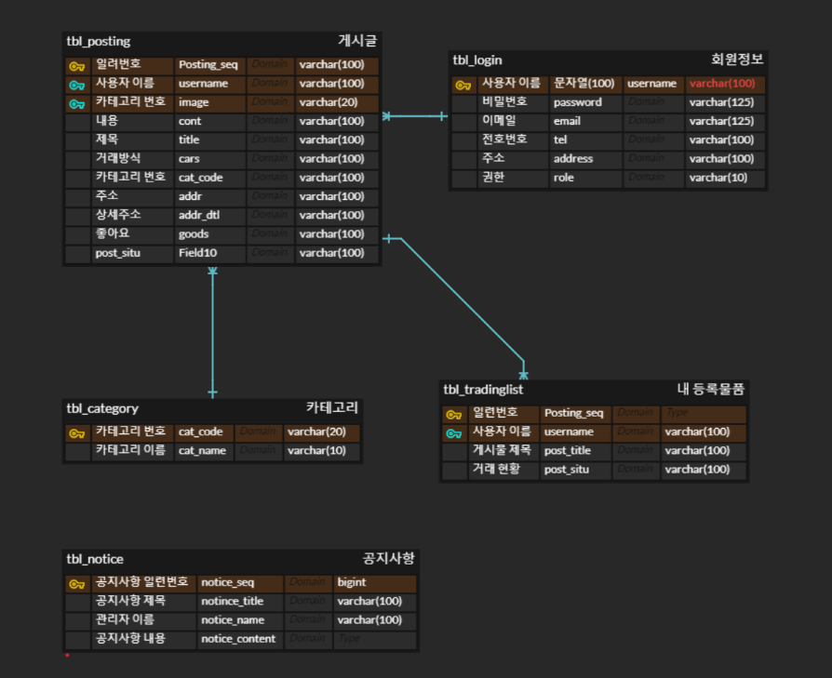
1) DB 테이블 구성

Slide 6
3. 웹페이지 개발 계획 및 시스템 설계
1) 조직 구성
2) 개발 환경 구성
3) 개발 일정표
4) 페이지 구성 및 기능
5) 기능 구성도

Slide 7
1) 조직 구성
직책 | 이름 | 파트별 역할
팀장 | 김연지 | 마이 페이지 상세 페이지 회원정보 페이지 거래완료 페이지 PPT작성 발표
팀원 | 김대영 | 상대 페이지 등록 페이지 발표 PPT작성
팀원 | 이소정 | 메인 페이지 커뮤니티 페이지 리뷰 페이지 PPT작성 발표

Slide 8
2) 개발 환경 구성
Developer Tool | Spring Tool Suite
Os | Window 11
CSL | JavaScript jQuery
RDBMS | MySQL 8.x
Framework | Spring5.x, MyBatis 3.5
Web Pattern | Spring MVC
WAS | Tomcat 9.0
UI | Html5, CSS3

Slide 9
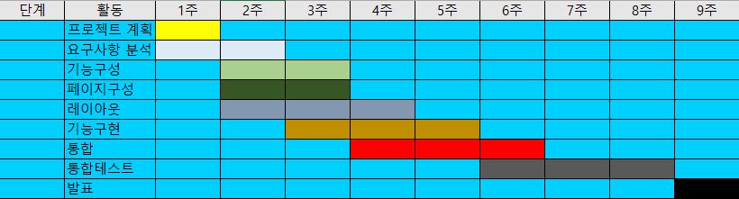
3) 개발 일정표

Slide 10

4) 페이지 구성 및 기능
상위메뉴 | 화면 구성 및 기능 | 설명
메인 화면 | 카테고리목록 | 물품들을 분류별로 나누어 보다 쉽게 찾아 볼수 있다
 | 물건리스트 | 사용자들이 등록한 물품들을 전체적으로 볼수 있다
 | 검색창 | 키워드로 보다 정확하게 물품을 찾아볼수 있다
 | 화면연결 | 마이페이지, 포스팅페이지, 알림, 커뮤니티

Slide 11
4) 페이지 구성 및 기능
상위메뉴 | 화면 구성 및 기능 | 설명
마이 페이지 | 회원정보수정 | 사용자의 개인정보에 변경할게 있게 한다
 | 판매 중, 판매완료 | 현재 사용자가 올린 물품들을 판매 중에 있고 다른 사용자와 거래를 완료했을경우 판매 완료 로 데이터가 넘어간다

Slide 12

4) 페이지 구성 및 기능
상위메뉴 | 화면 구성 및 기능 | 설명
포스팅 페이지 | 사진 파일 등록 | 사용자가 등록하고 싶은 물건을 자세히 찍어서 다른 사용자들에게 보여주기 위한 것이다
 | 제목, 내용 | 물건에 대한 제목과 내용을 작성하여 다른 사용자들의 관심 끌어본다
 | 등록 태그 | 등록할 물건에 대해 다른사용자가 보다 찾기 쉽게 태그를 입력하여 검색 하는것이다
 | 거래 위치, 방식 | 사용자가 거래 방식을 선택하여 다른 사용자에게 정해져 있는 거래방식에 통하여 물건을 거래한다 위치는 직거래일시 만날수 있는 장소를 선택하는것이다

Slide 13

4) 페이지 구성 및 기능
상위메뉴 | 화면 구성 및 기능 | 설명
상세페이지 | 사진 등록 | 다른 사용자가 거래할 물건의 상태를 보여주기위해 올린다
 | 거래 조건의 물건 리스트 | 올라온 상대방의 물건을 어떤 다른 물건과 교환을 하고 싶은지에대해 미리 알려주기 위한것이다
 | 댓글 | 댓글로 물건을 사고 싶은지에 대한 의사를 전달한다
 | 화면연결 | 상대 페이지

Slide 14

4) 페이지 구성 및 기능
상위메뉴 | 화면 구성 및 기능 | 설명
상대페이지 | 프로필 | 상대방을 나타낼수 있는 사진을 등록할수 있게 하고 상대방이 원하는 거래 장소라던가 닉네임, 거래방식과 횟수를 보여주는 것이고 찜이나 좋아요를 눌러 상대방 페이지에 쉽게 들어 올수 있다
 | 물건리스트 | 상대방이 올린 거래중인 물건들을 보여주는 리스트 이다

Slide 15
4) 페이지 구성 및 기능
상위메뉴 | 화면 구성 및 기능 | 설명
공지사항 페이지 | 공지사항 | 웹페이지에 대한 변경사항이나 오류가 생긴는 그런 상태를 다른 사용자들에게 알려주는 곳이다

Slide 16
5) 기능 구성도
상위메뉴 | 기능 | 설명
관리자 기능 | 이용 후기 관리 | 관리자만이 이용후기 글을 삭제할 수 있다
 | 관리자 관리 | 관리자의 아이디와 비밀번호를 수정 및 변경한다.
 | 공지사항 관리 | 관리자만이 공지사항의 글들을 등록,삭제할 수 있다.

Slide 17
5) 기능 구성도
상위메뉴 | 기능 | 설명
정보 | 사진 | 등록된 물건 리스트들의 사진을 클릭하면 자세한 물건들의 상태를 볼 수 있다.
 | 지도 | 직거래나 택배 거래시 필요한 주소가 담긴 지도 화면을 볼 수 있다.

Slide 18
3. 서비스 구축

Slide 19
4. 서비스 구축
서비스 구축 역할 분담
이름 | 역할 분담
김연지 | 리뷰 작성, 댓글 서비스, 찜하기, 평가점수
김대영 | 포스팅 업로드 서비스, 위치 서비스(지도API), 추천 서비스, 검색기능
이소영 | 알림 서비스, 태그 서비스, 비슷한 물품 보여주기

Slide 20
4. 웹 페이지 기능 및 설명
1) 메인 페이지
2) 공지사항
3) 회원가입 페이지
로그인 페이지
5) 마이 페이지
6) 회원정보 페이지
7) 상세 페이지
8) 상대 페이지
9) 포스팅 페이지

Slide 21
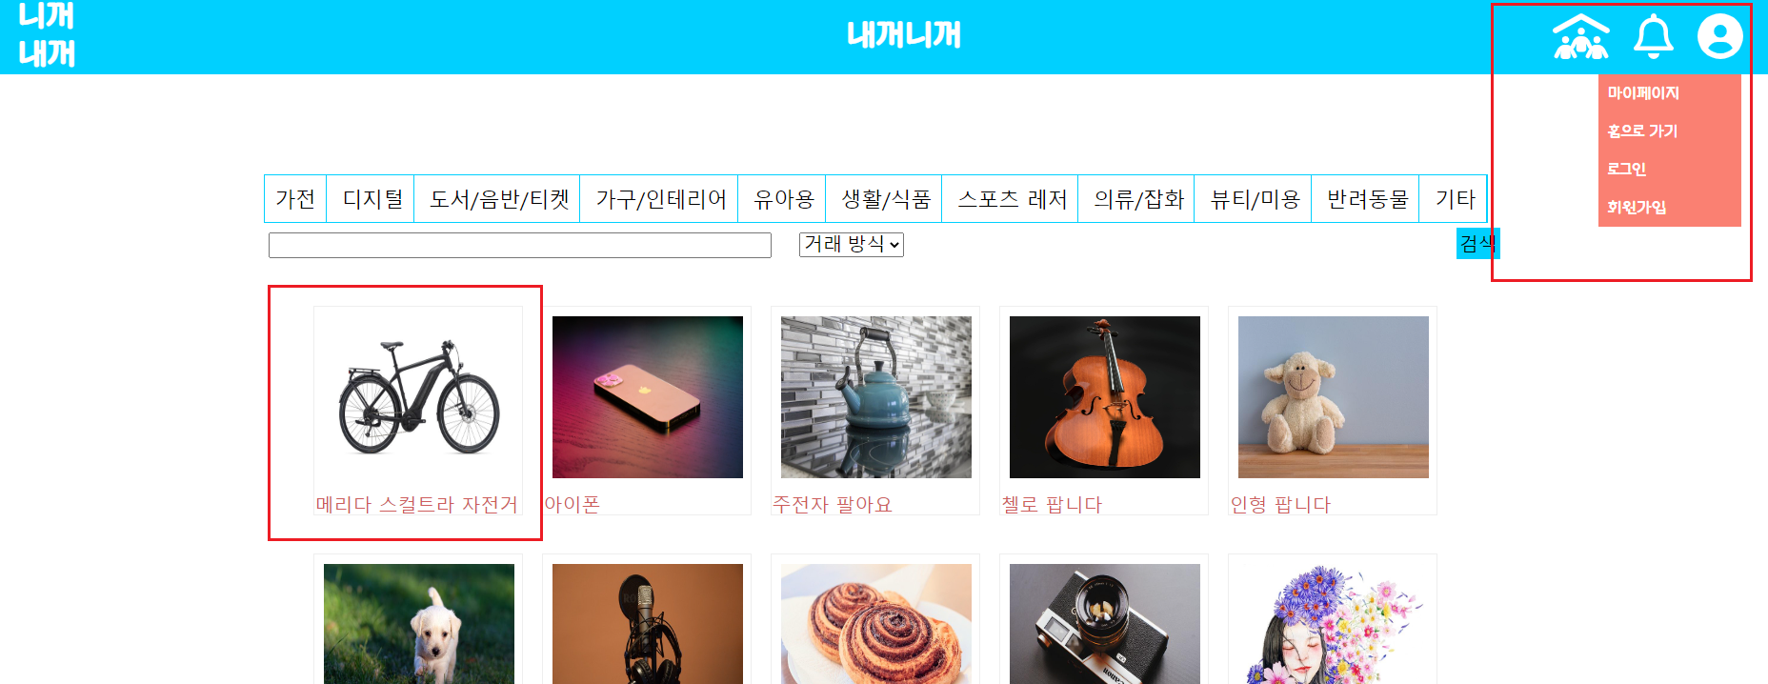
4. 웹 페이지 기능 및 설명
메인 화면
'물품 리스트 화면'으로 상위 카테고리와 태그를 통한 검색 시 리스트의 화면이 바뀌며,
클릭시 상세페이지로 연결, +버튼 클릭시 포스팅 페이지로 연결
사용자가 등록한 ←
물건의
상세페이지와 연결
↳ 회원 정보에 관련된
페이지와 연결되어 있다

Slide 22
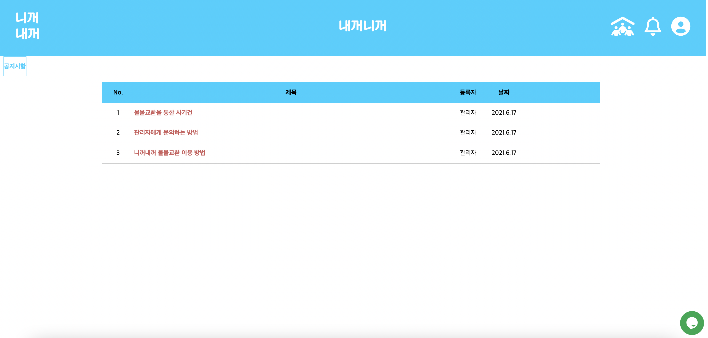
4. 웹 페이지 기능 및 설명
공지사항
관리자가 올린 공지사항을 확인할수 있다

Slide 23
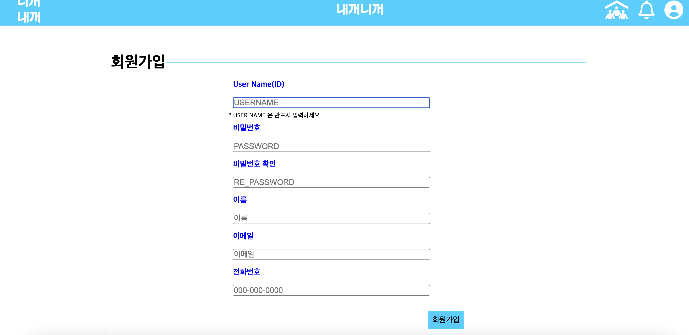
4. 웹 페이지 기능 및 설명
회원가입

Slide 24
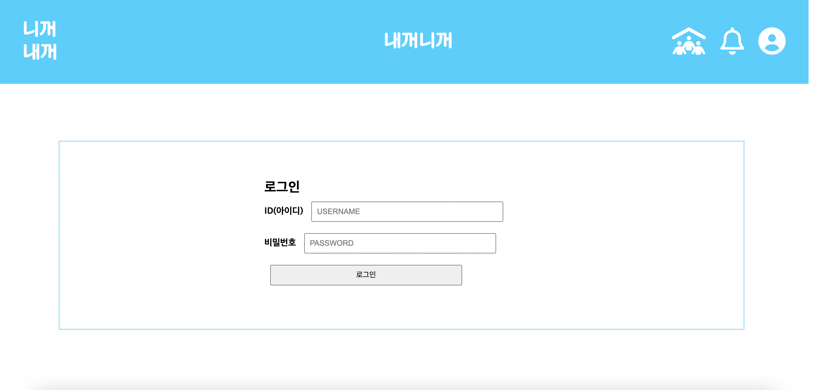
4. 웹 페이지 기능 및 설명
로그인
사용자가 물건을 등록 혹은 교환을 하기 위한 것

Slide 25
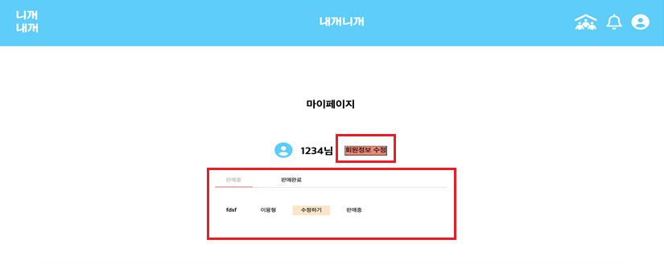
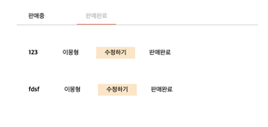
4. 웹 페이지 기능 및 설명
마이 페이지
내가 등록한 물품들 내용들의 리스트로 '판매중, 판매완료, 찜목록' 의 상태에 맞게 정렬을 하였고 '업로드, 판매중' 을 클릭시 팝업 화면을 띄워 상태를 변경할 수 있다.
←사용자의 개인 정보 수정 화면으로 이동
다른 사용자와 거래를 하고
판매중으로 클릭시 판매 완료로
이동함

Slide 26
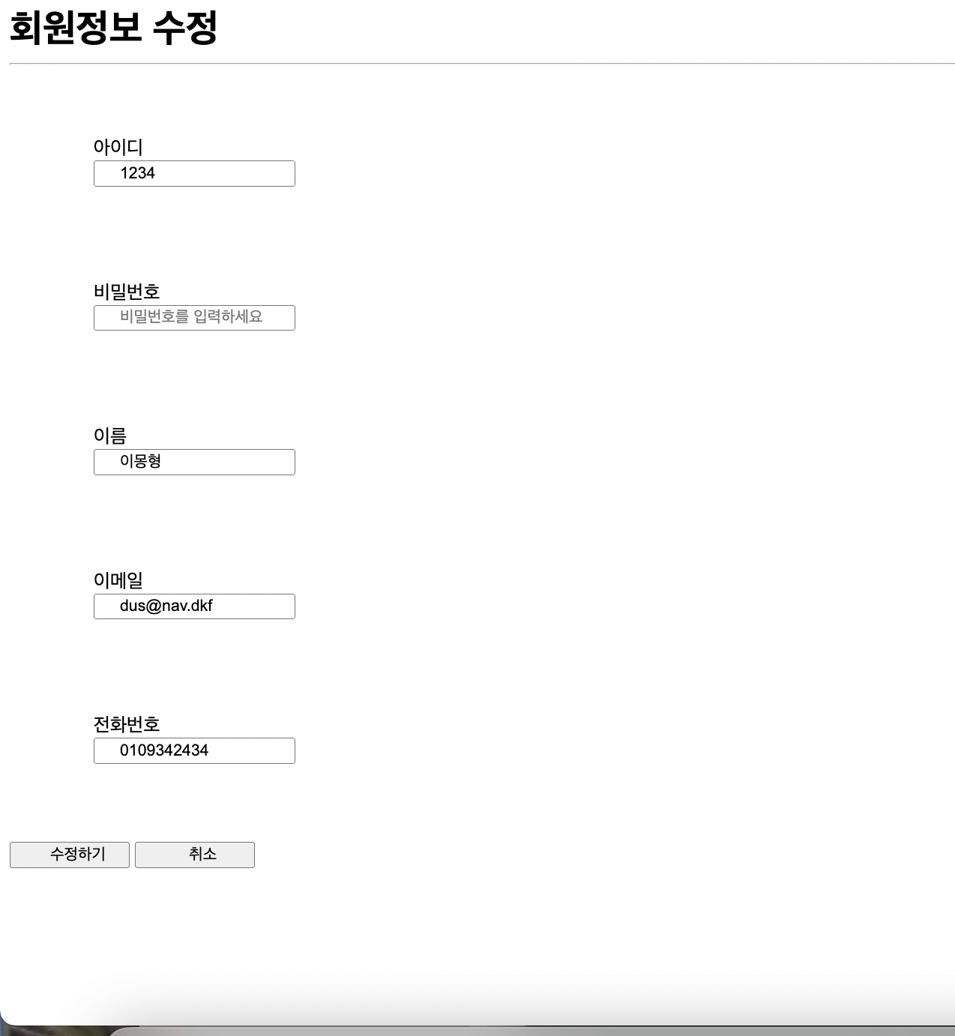
4. 웹 페이지 기능 및 설명
회원정보
사용자의 개인정보를 수정하는 화면이다

Slide 27
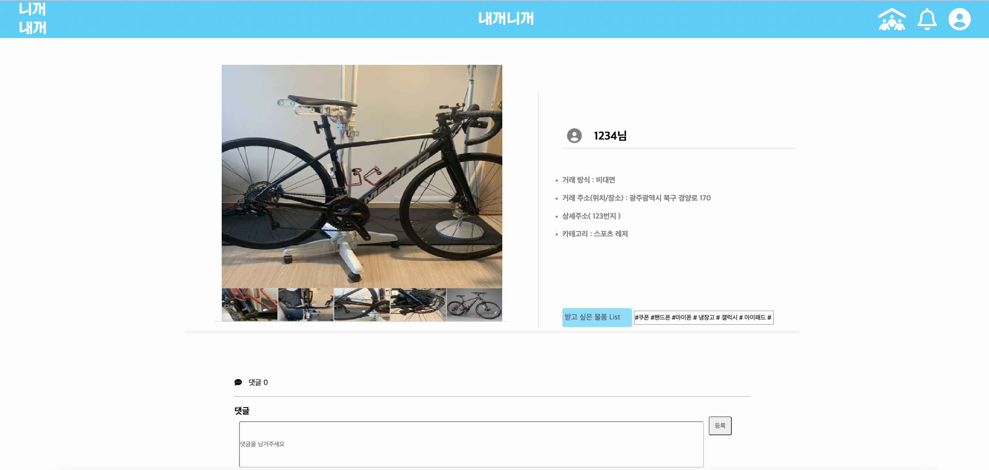
4. 웹 페이지 기능 및 설명
상세 페이지
판매자가 게시한 글을 확인 할 수 있는 페이지로 메인화면 물품 리스트에서 클릭시 보여지는 화면으로 대표이미지,부가 이미지들을 볼 수 있고, 판매자의 기본정보(거래방식,닉네임,거래 지역 등)를 알 수있고, 댓글을 통해 소통을 하며, 거래 까지 이어질 수 있습니다. 판매자가 원하는 물품이 없을 시 비슷한 물품 목록을 통해 나에게 있는 물품으로 교환할 수 있는지 찾아볼수 있습니다.

Slide 28
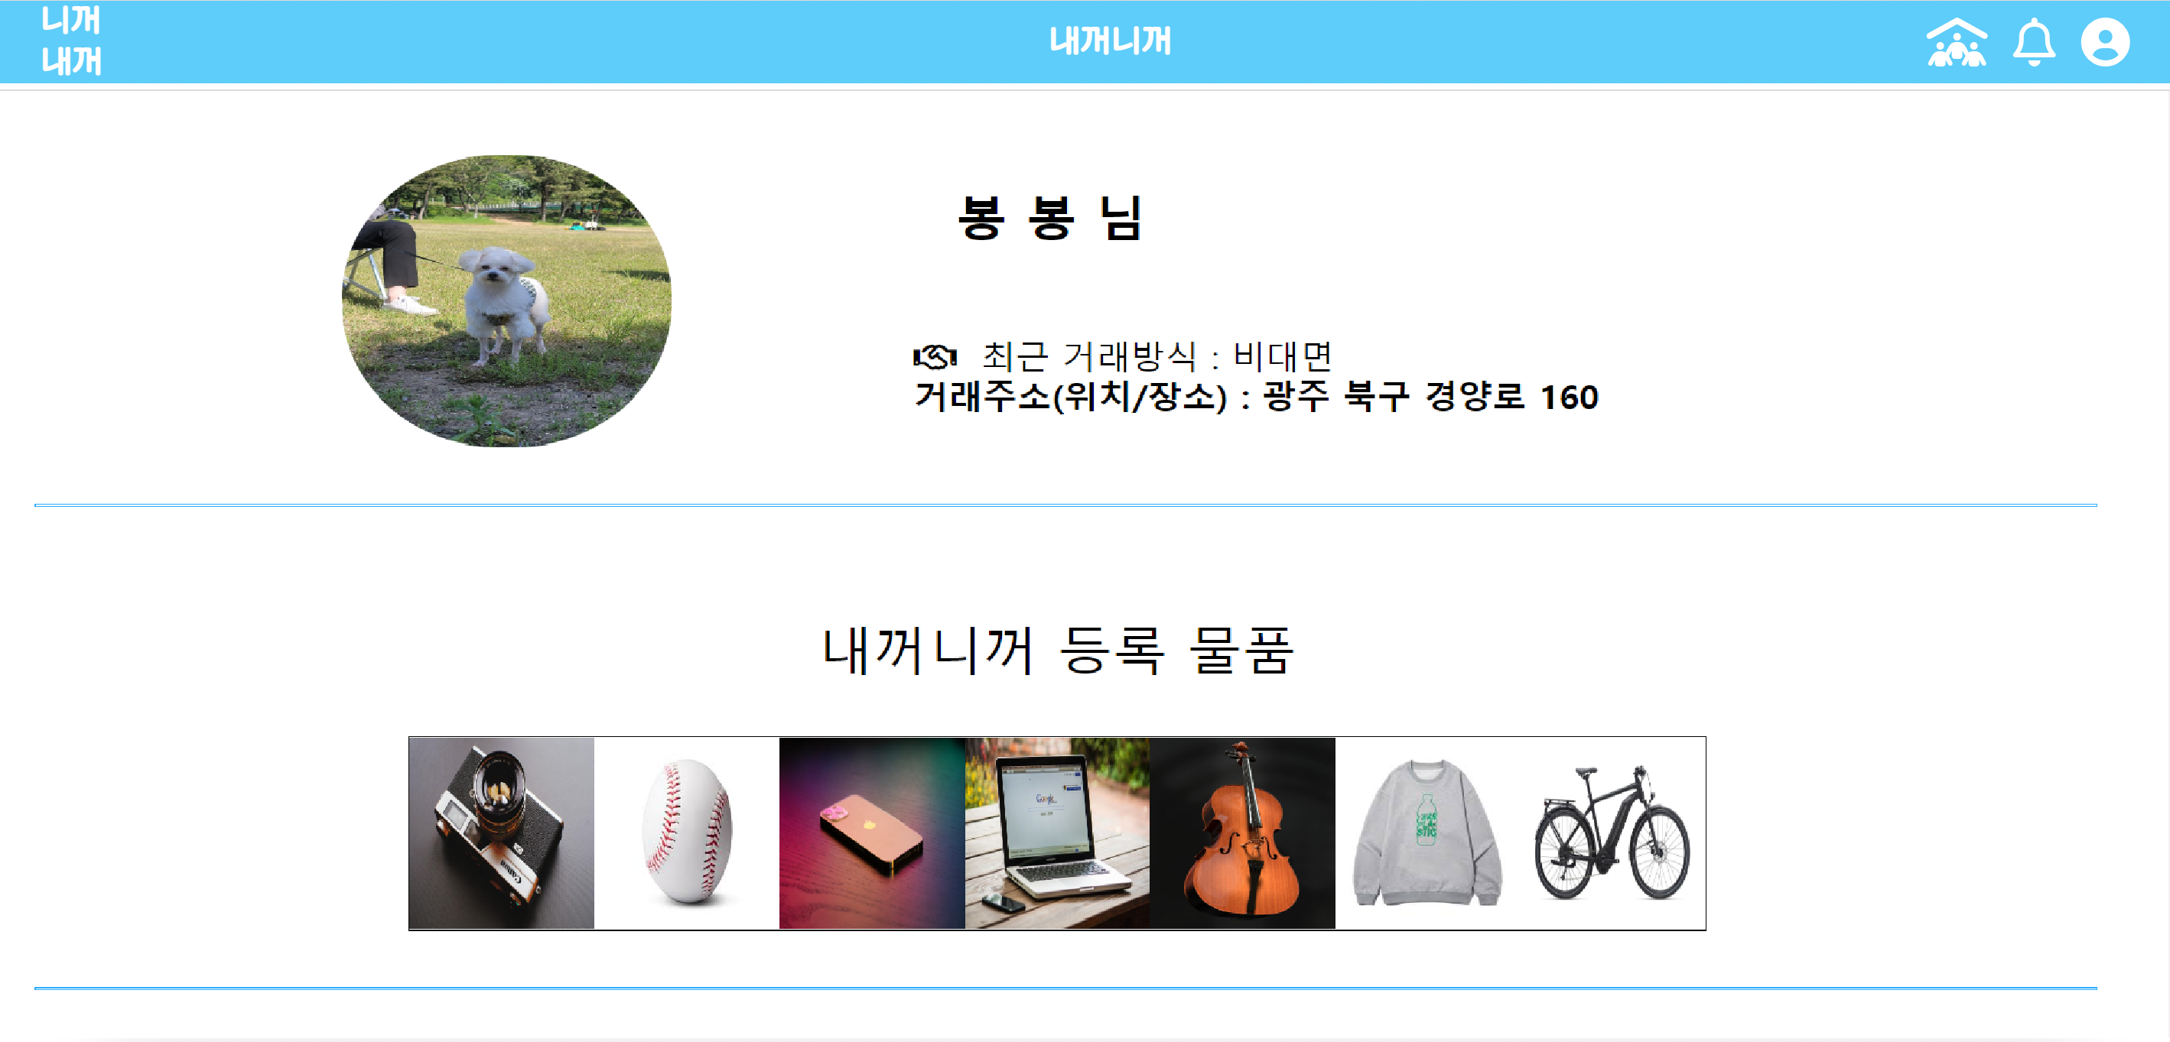
4. 웹 페이지 기능 및 설명
상대 페이지
상세페이지에서만 상대페이지에 들어갈 수 있고, 거래 방식을 확인할 수 있습니다. 상대가 포스팅한 여러 페이지들, 받고싶은 물품들을 한눈에 볼 수 있습니다.

Slide 29
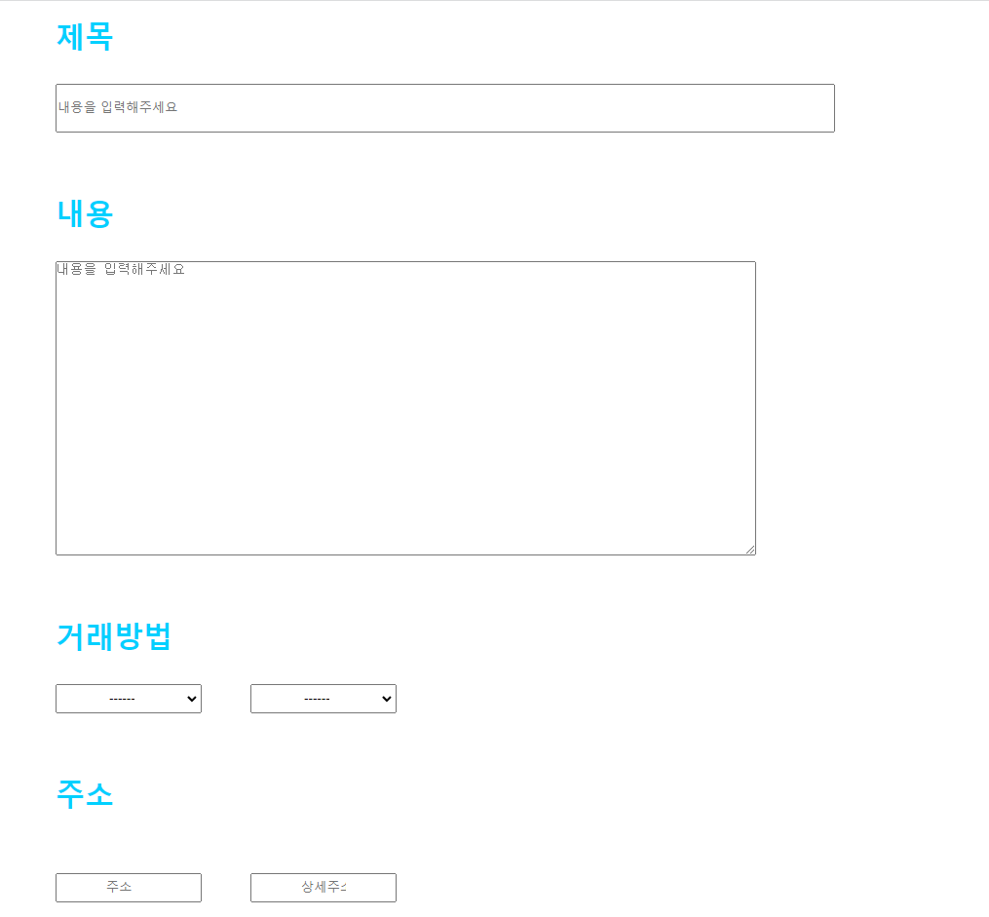
4. 웹 페이지 기능 및 설명
포스팅 화면
내가 주고, 받고 싶은 물건을 이미지와 태그를 통해 등록 할 수 있고, 선호 장소(거래나 택배 위치)를 지정 할 수 있습니다.

Slide 30
5. 기대 효과 및 향후 계획

Slide 31




5. 기대 효과 및 향후 계획
기대 효과
사용자가 쓰지 않는 물건을 필요한 물건으로 교환하고, 버리는 물건을 처리하는 비용을 포함한 불필요한 소비를 줄이고 환경보호에 큰 기여를 할 수 있다.
특히 서적 같은 경우 1권당 약 1.5그루 나무를 심은 효과와 동일하다고 볼 수 있다.
더불어 직접 거래 함으로써 지역 커뮤니티 형성 및 지역경제 발전에 이바지 할 수 있다.
향후 계획
거래가 활발하며 후기 평점이 좋은 사람들의 순위를 매겨 홈페이지에 전시하는 이벤트도 생각중이다. 기능 및 서비스적인 부분에서 취약 부분을 보완해 나가는 방향으로 서비스를 최대한 원하는 바와 같이 구현할 것이다.

Slide 32
7. 코드 소개

Slide 33
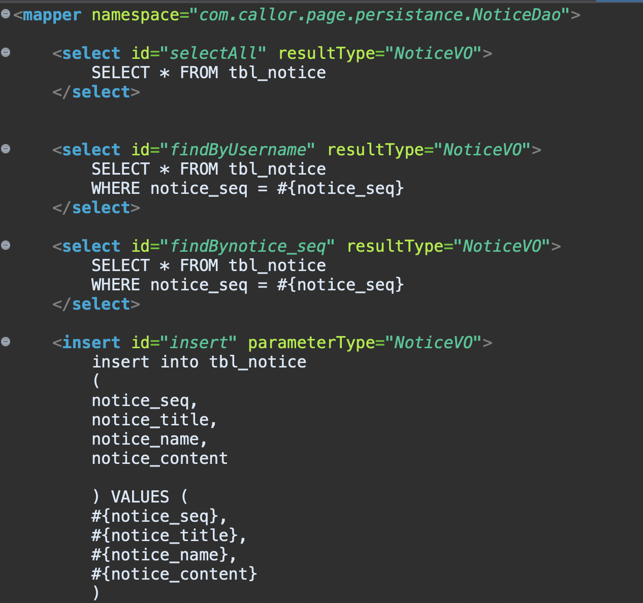
mapper

Slide 34
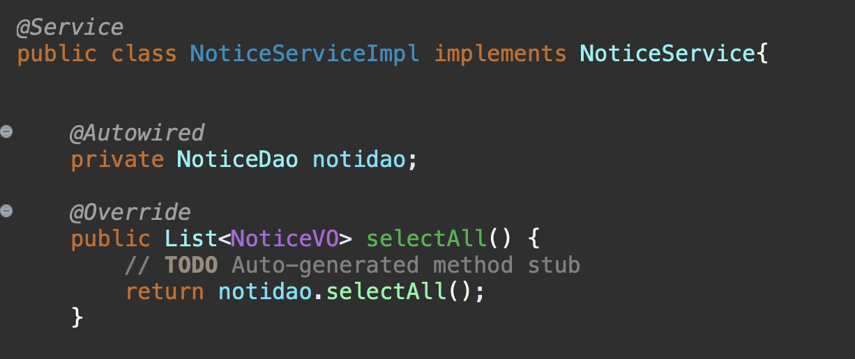
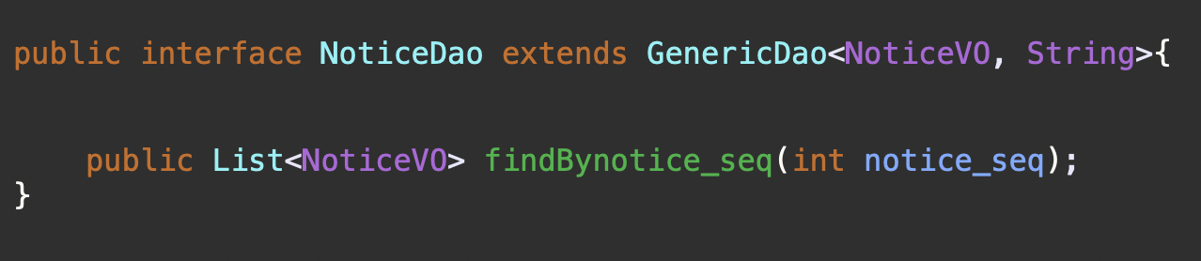
service
Dao

Slide 35
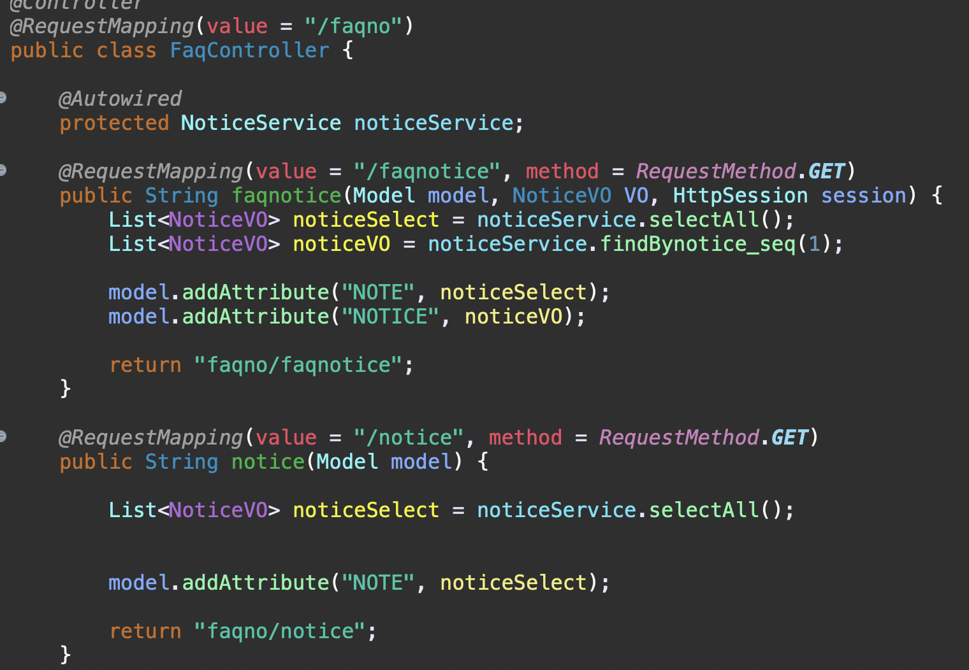
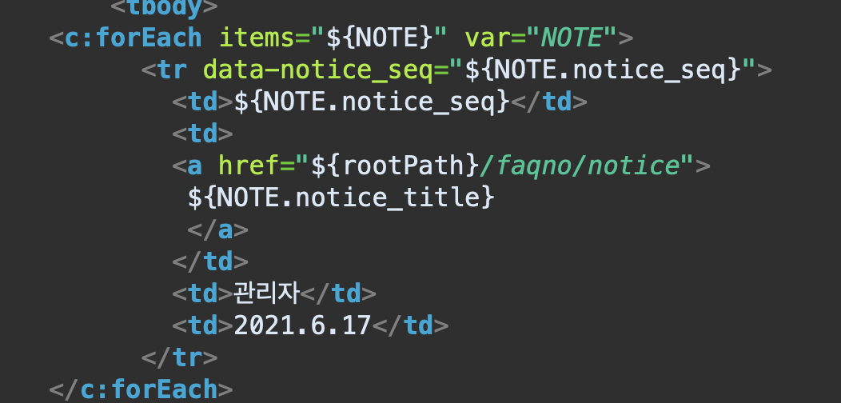
Controller
Faqnotice.jsp

Slide 36
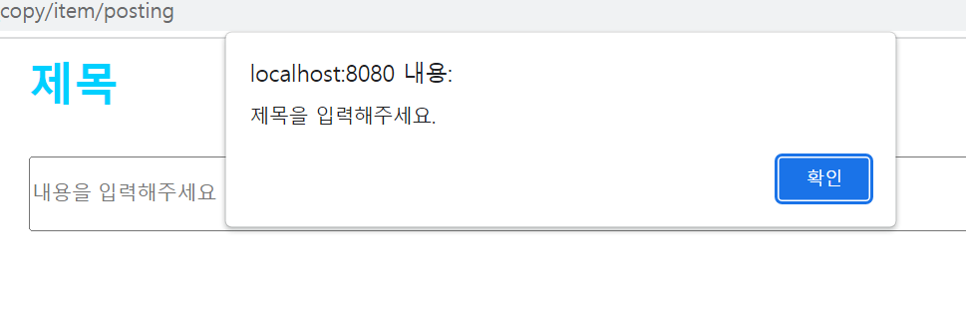
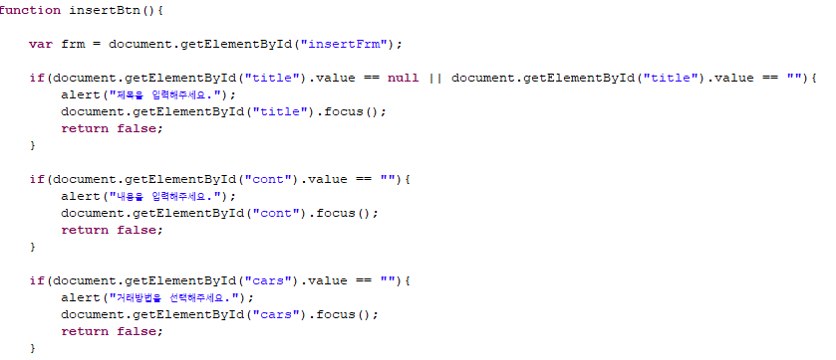
Alert 창

Slide 37
감사합니다
Thank You ♥

